Slide 1
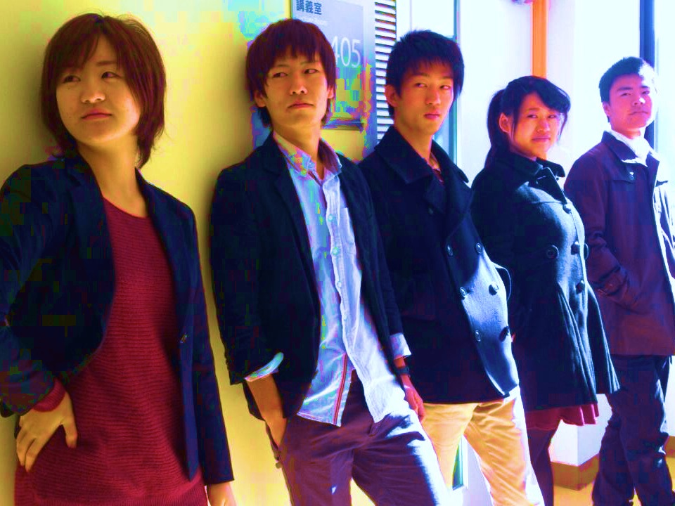
ナイス街
ガイ
ー土浦おしゃれ計画ー
２班 遠藤茉弥 田中皓介
梶塚真良 藤村美月 増田祐太郎 TA 岡本ゆきえ

Slide 2
発表の流れ
１ 目標都市像
２ 部門地区別構想
３ 部門地区別方策
４ まとめ・今後の方針

Slide 3
発表の流れ
１ 目標都市像
２ 部門地区別構想
３ 部門地区別方策
４ まとめ・今後の方針

Slide 4
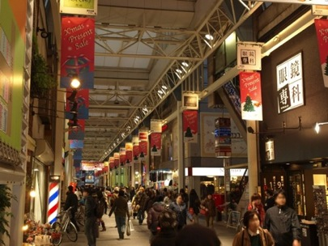
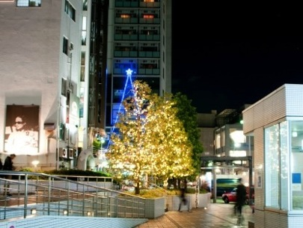
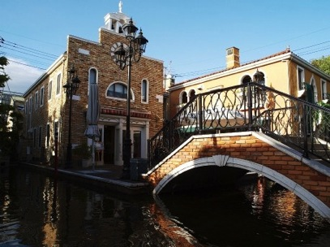
目
標都市像
１ 目標都市像
住みたい街ランキング2014
出典：Walker plus
吉祥寺
中目黒
自由が丘
住んでいることが
ステータスになるような街
住民が自慢や誇りを持てる
見た目と機能が洗練された
おしゃれな街
「土浦＝おしゃれ」のイメージを人々に持たせる

Slide 5
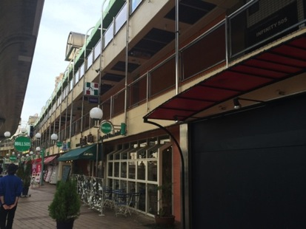
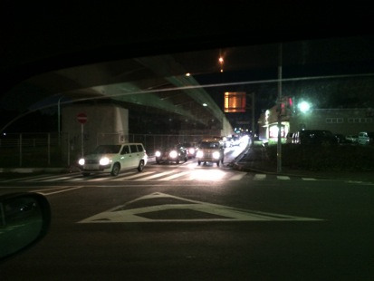
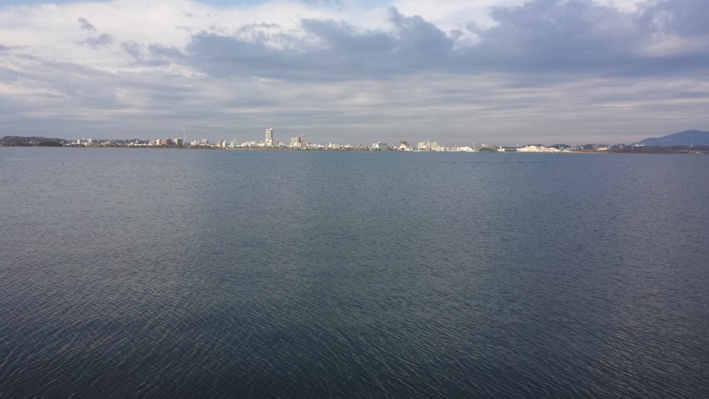
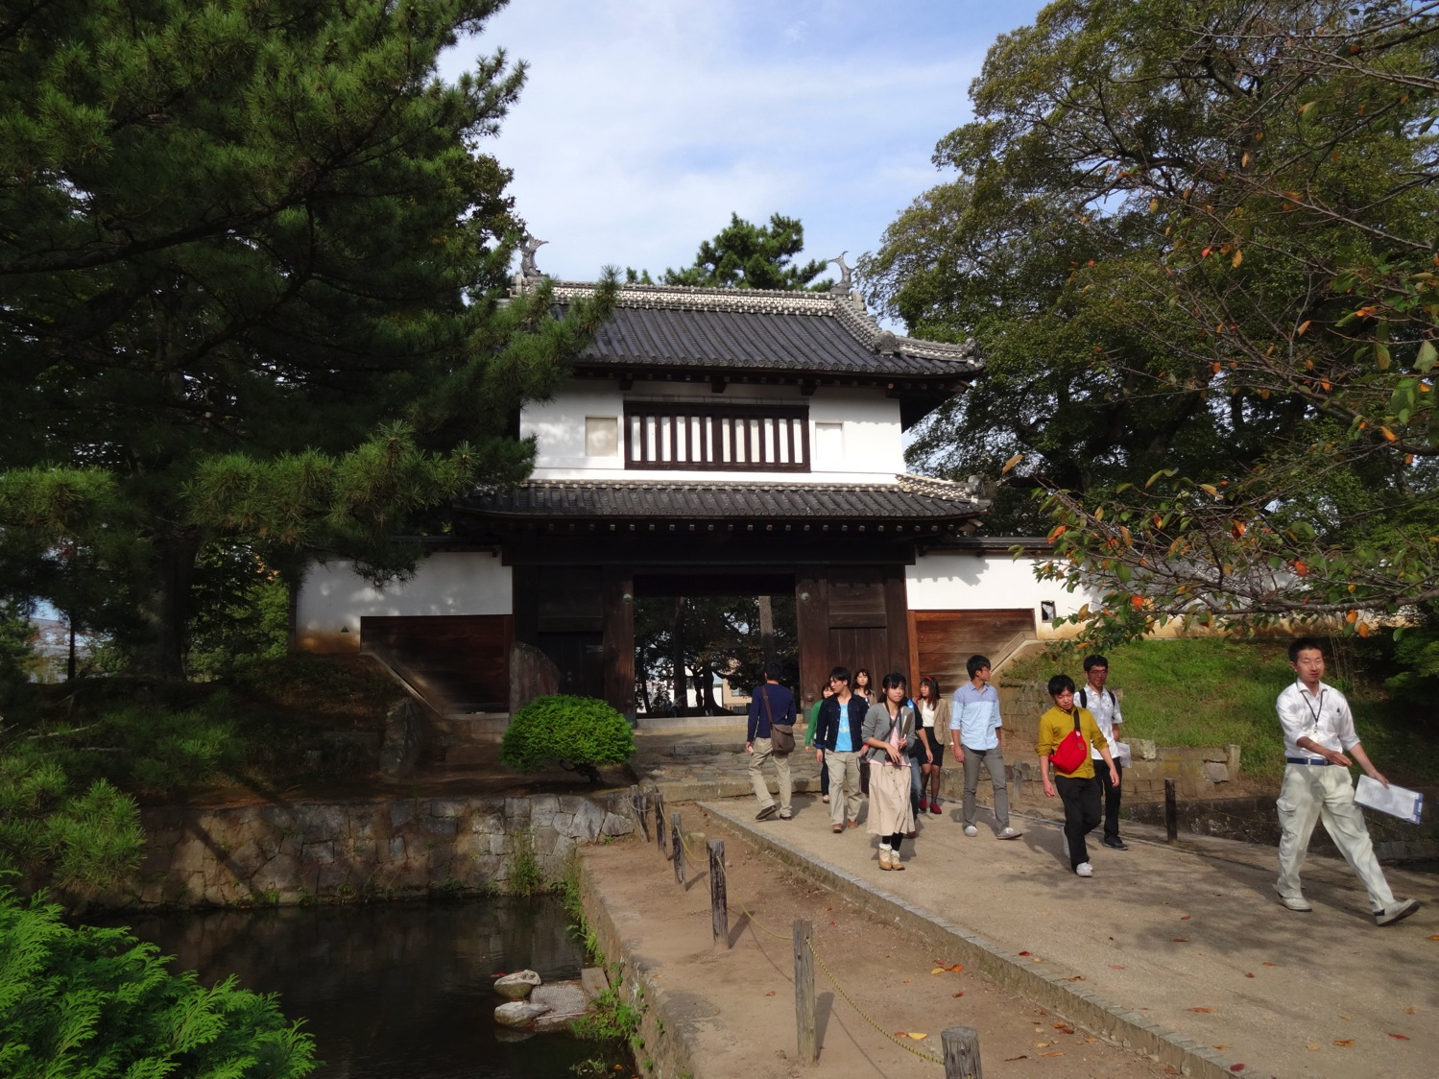
土
浦市の現状
シャッター街
交通渋滞の発生
うまく機能していない
＝カッコ悪い印象
（班員撮影：2014,12,10）
霞ヶ浦
魅力があるのに
活かしきれていない
＝ダイヤの原石がある
歴史
土浦にはおしゃれに変えられる要素があり、
潜在能力を秘めている
（班員撮影：2014,12,05）

Slide 6
発表の流れ
１ 目標都市像
２ 部門地区別構想
３ 部門地区別方策
４ まとめ・今後の方針

Slide 7
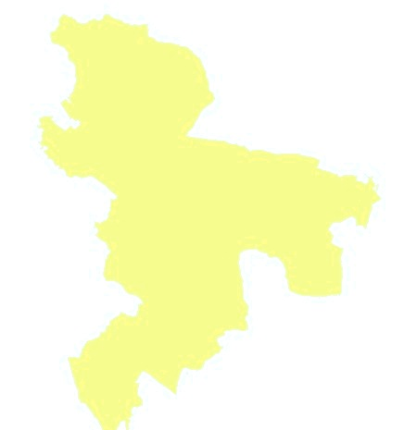
部
門地区別構想
農業
トレンドとしての農業
新治
福祉
スマートな通院システム
全域
商業
北部
賑わいのある
ファッショナブルなまちづくり
中心
交通
通勤時間をコーディネート
霞
ヶ
浦
南部
交流
地域親子のオープンな交流空間
観光
リフレッシュして発見土浦の魅力

Slide 8
発表の流れ
１ 目標都市像
２ 部門地区別構想
３ 部門地区別方策
４ まとめ・今後の方針

Slide 9
部
門地区別方策案
農業
トレンドとしての農業
新治
福祉
スマートな通院システム
全域
商業
北部
賑わいのある
ファッショナブルなまちづくり
中心
交通
通勤時間をコーディネート
霞
ヶ
浦
南部
交流
地域親子のオープンな交流空間
観光
リフレッシュして発見、土浦の魅力

Slide 10
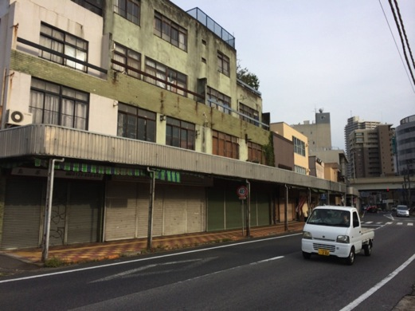
商業
賑わいのある
ファッショナブルなまちづくり
3割減少
中心市街地の衰退
土浦市中心市街地活性化基本計画
（班員撮影：2014,12,05）
土浦市全体の商業の発展には
まちの顔となる中心地の賑わいが不可欠
衰退したイメージの中心地を
おしゃれで特色のあるまちへ

Slide 11
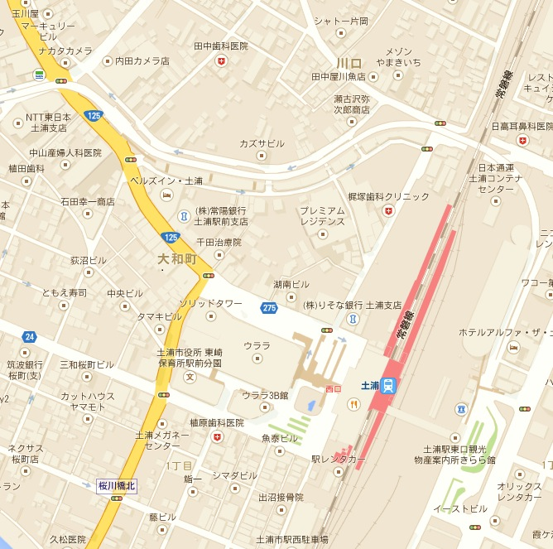
商業
賑わいのある
ファッショナブルなまちづくり
都市機能の配置に
メリハリを持たせる
桜橋商店街
モール505
「拠点」と「軸」の設定
拠点
EGG TSUCHIURA
「求心性や交流性を
創出するエリア」
EGG TSUCHIURA
図書館
Avenue of Arts
軸
土浦駅
「人々の多様な活動を
形成する街路」
拠点
軸
Avenue of Arts

Slide 12
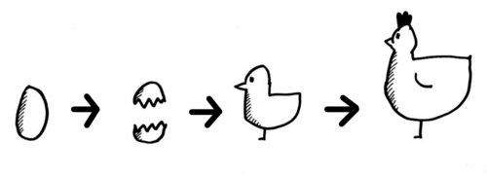
Plan
EGG TSUCHIURA
新規出店者向けの事業運営サポートで土浦活性化
新規出店を目指す希望者に、
モール505の空き店舗を安価な家賃で半年〜2年間貸し出す
業種は小売店、飲食店、アパレルなどなんでもOK（一部除く）
Community
Consulting
新規出店者
＆
これからの土浦
条件
「土浦の活性化に
繋がる活動を行う」
例：
土浦名産品をつくる、ワークショップを行う
経営アドバイス
広報・PR支援
卒業後の
業種に沿った
市内の候補地の提案
たまごからニワトリまで
賑わいと新しさのある商業拠点へ

Slide 13
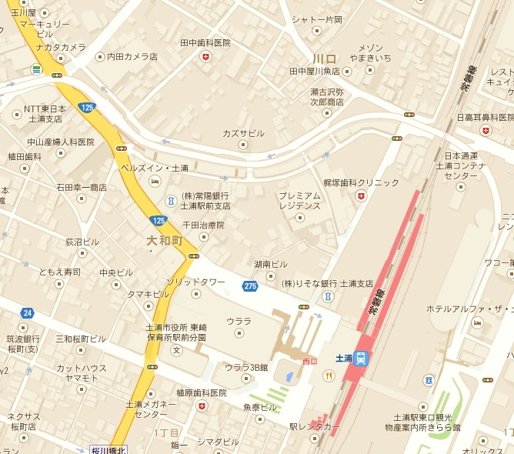
Plan
Avenue of Arts
芸術性溢れるおしゃれな歩行者軸の確立
土浦駅西口の歩行者通行経路調査
Avenue of Arts
（2014,11,26 10:00-11:30 サンプル数25）
思わず通りたくなるような
おしゃれなartを街路に描く
桜橋商店街
モール505
桜橋商店街
モール505
図書館
図書館
1人のみ
駅前
Avenue
of Arts
駅前
※矢印の太さは歩行者数に比例
駅前からモール505へ行く人がいない
中心地のイメージアップ
回遊性の向上を図る

Slide 14
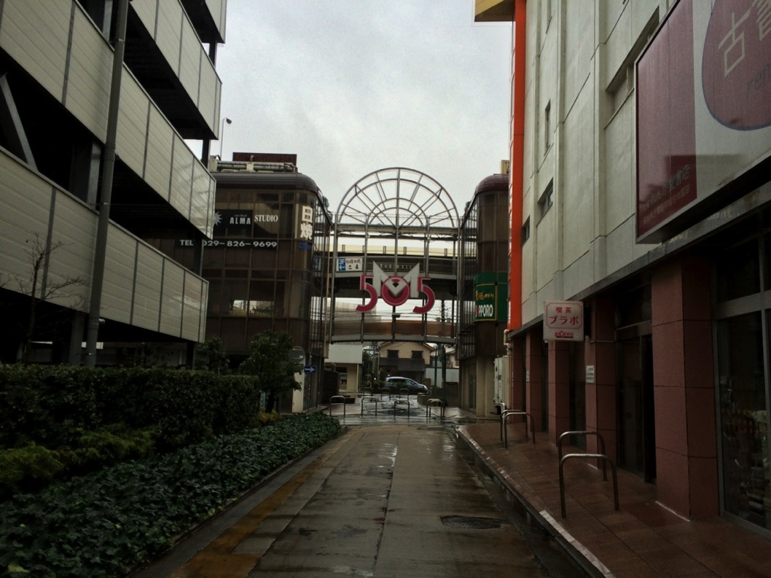
Plan
Avenue of Arts
芸術性溢れるおしゃれな歩行者軸の確立
Before
ダサい、暗い印象
2014,11,26

Slide 15
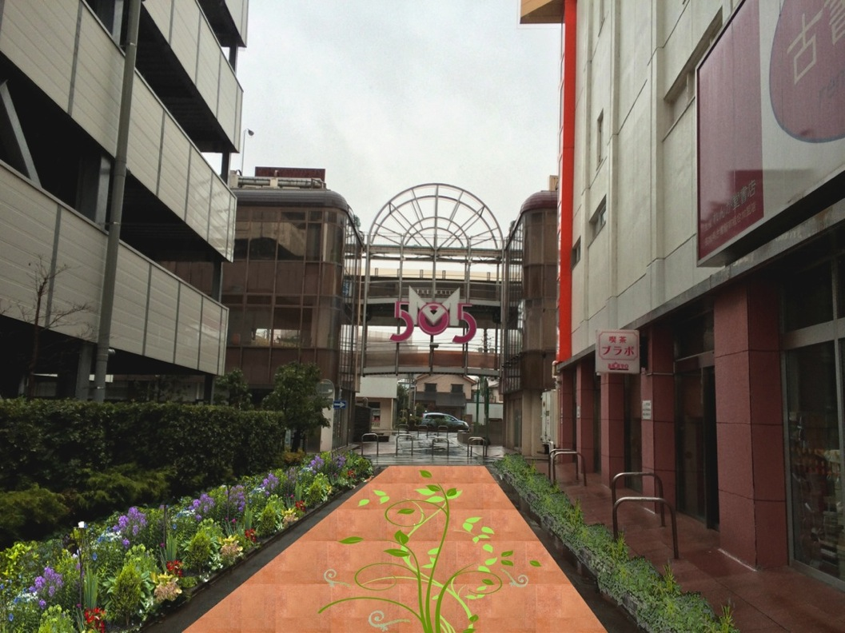
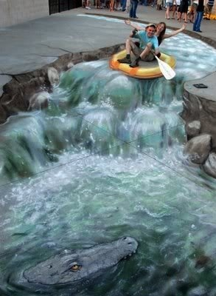
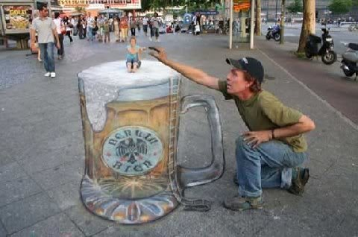
Plan
Avenue of Arts
芸術性溢れるおしゃれな歩行者軸の確立
After
街路に思わず
通りたくなる絵
>>トリックアート
両側に花を植える
http://nanapi.jp/109282/
拠点間を結び,歩いて楽しいおしゃれな街路へ

Slide 16
部
門地区別方策案
農業
トレンドとしての農業
新治
福祉
スマートな通院システム
全域
商業
北部
賑わいのある
ファッショナブルなまちづくり
中心
交通
通勤時間をコーディネート
霞
ヶ
浦
南部
交流
地域親子のオープンな交流空間
観光
リフレッシュして発見、土浦の魅力

Slide 17
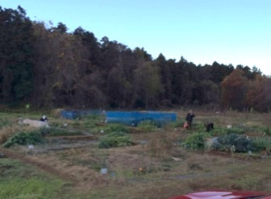
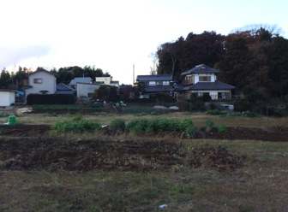
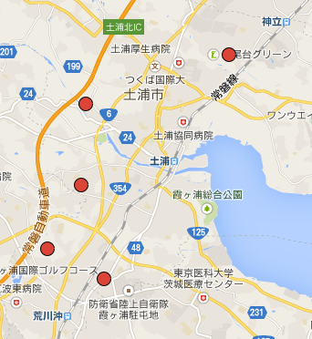
農業
トレンドとしての
農業
土浦市の市民農園
神立農園
中村西根農園
摩利山農園
虫掛農園
（班員撮影：2014,12,05）
市民農園 | 区画数 (一区画/20㎡) | 利用率
高津農園 | 114 | 98.9％
摩利山農園 | 40 | 100.0％
神立農園 | 85 | 90.0％
虫掛農園 | 16 | 62.5％
中村西根農園 | 30 | 96.6％
高津農園
中村西根農園
摩利山農園
市民農園の利用率が高い
市民の野菜栽培への関心が高い

Slide 18
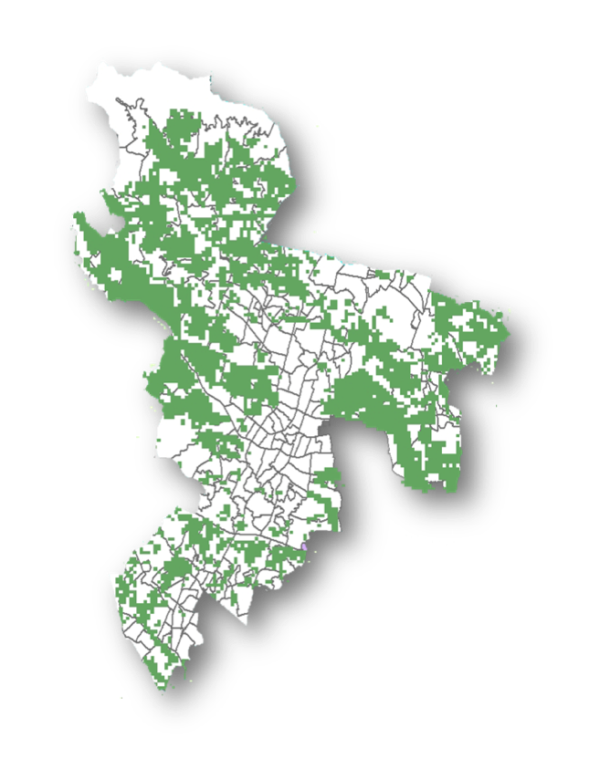
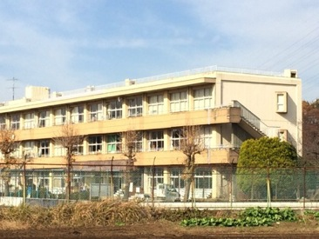
農業
オーガニックスクール
習い事として、趣味の場として広がるコミュニティ
土浦市の農地分布
廃校の活用
藤沢小学校
藤沢小学校
（班員撮影：2014,12,10）
子供から大人までが
農業に触れる機会を設け、
興味や関心をもつきっかけをつくる
市民の農業への
関心の幅を広げる
平成21年度 土地利用細分メッシュデータ より
新治地区は
農地面積が大きい
市民のトレンドとなる
農業の確立

Slide 19
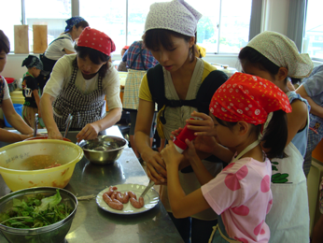
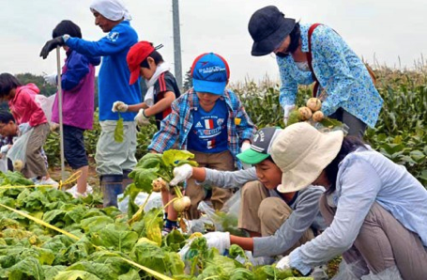
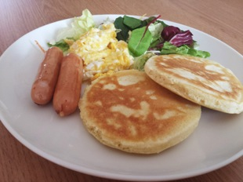
農業
オーガニックスクール
習い事として、趣味の場として広がるコミュニティ
習い事農業
料理教室
対象：小学生
場所：小学校付近の農地
日程：月２回程度 放課後
地元の野菜を使った
おしゃれ料理をつくる
画像：JA広島
http://jajyoseikyo.com/親子で参加料理教室/
Cafe
地元の名産品を使った
おしゃれなメニュー提供
そば粉パンケーキなど
画像：JA北つくば
http://www.ja-kitatsukuba.or.jp/topix/news/9019/
農家の人に指導してもらい、
野菜の育て方や食べものの
大切を学ぶ
画像
：班員製作そば粉パンケーキ

Slide 20
部
門地区別方策案
農業
トレンドとしての農業
新治
福祉
スマートな通院システム
全域
商業
北部
賑わいのある
ファッショナブルなまちづくり
中心
交通
通勤時間をコーディネート
霞
ヶ
浦
南部
交流
地域親子のオープンな交流空間
観光
リフレッシュして発見、土浦の魅力

Slide 21
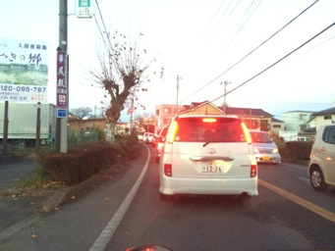
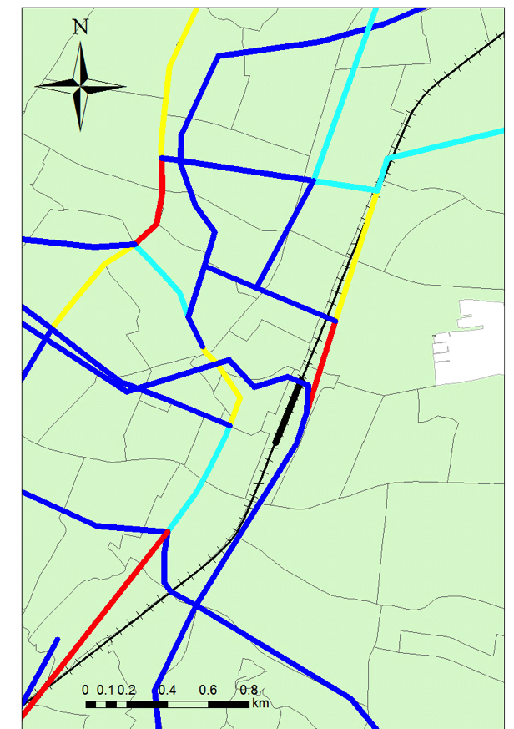
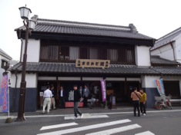
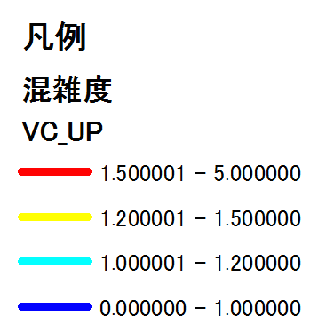
交通
通勤時間を
コーディネート
土浦駅周辺の混雑度
中心市街地で
渋滞が発生！
12月5日（金）16：30頃 立田町
ほっとone・まちかど蔵 ヒアリング調査
（2014,12,05）
サラリーマンのレンタサイクル利用
・主に中心市街地内の移動
・市内勤務者の出張時の足
土浦駅
（班員撮影：2014,12,05）
自転車でストレスフリーな
交通サイクル

Slide 22
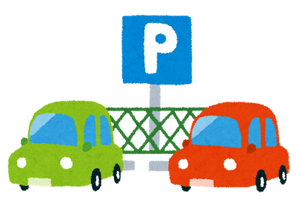
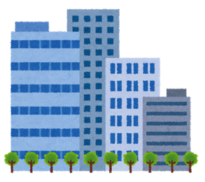
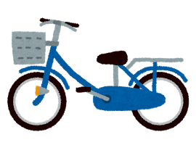
Plan
パーク＆サイクルライド
Cycleでストレスフリーな交通サイクルへ
郊外
中心部周辺
中心部
自動車
自転車
自宅
駐車場＆駐輪場
会社
中心市街地に車を入らせず、渋滞を緩和させる
インセンティブを与え、自転車利用通勤者を増加させる
心と時間に余裕をもった通勤ができる

Slide 23
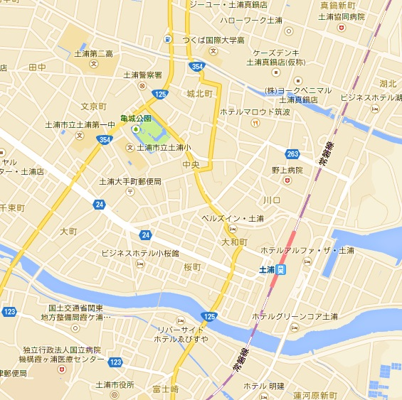
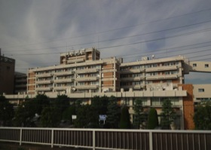
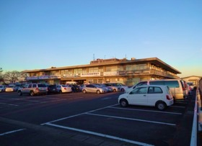
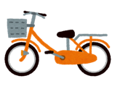
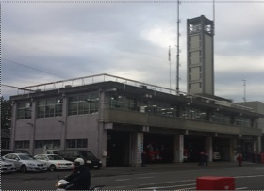
Plan
パーク＆サイクルライド
Cycleからストレスフリーな交通サイクルへ
移動時間調査(2014,12,12 8:00~9:00)
消防署跡地
協同病院跡地
協同病院跡地
→土浦駅（約2.0km）
14’29”
8’20”
約6分短縮
（班員撮影：2014,12,10）
市役所跡地
→土浦駅（約1.2km）
土浦駅
8’41”
5’40”
約3分短縮
（班員撮影：2014,12,10）
消防署跡地
→土浦駅（約1.2km）
市役所跡地
5’39”
6’40”
中心市街地周辺を自転車ゾーンに
短縮効果無し
（班員撮影：2014,12,10）

Slide 24
Plan
パーク＆サイクル
Cycleからストレスフリーな交通サイクルへ
中心市街地における
自動車利用者の効果
駐車場候補地のポテンシャル
 | 協同病院 | 市役所 | 消防署
駐車可能台数※ | 700台 | 350台 | 120台
短縮効果 | 6'09" | 3'01" | なし
JICA STRADAによる施策実施効果
時間費用（円/年） | 乗用車 | 小型貨物 | 普通貨物 | 全車種
実施前 | 2.03E+11 | 1.58E+11 | 1.00E+12 | 1.36002E+12
実施後 | 2.03E+11 | 1.58E+11 | 9.99E+11 | 1.35957E+12
効果 | 2.12E+07 | 7.66E+07 | 3.55E+08 | 4.53E+08
※ 筑波大学3学駐車場を基準とする
自転車利用者の効果
1人 約2万8000円/年
1台 約1100円/年
自転車を利用するほうが大きい効果が得られる

Slide 25
部
門地区別方策案
農業
トレンドとしての農業
新治
福祉
スマートな通院システム
全域
商業
北部
賑わいのある
ファッショナブルなまちづくり
中心
交通
通勤時間をコーディネート
霞
ヶ
浦
南部
交流
地域親子のオープンな交流空間
観光
リフレッシュして発見、土浦の魅力

Slide 26
福祉
スマートな通院システム
社会福祉法人 土浦市社会福祉協議会 ＆ 土浦市高齢福祉課 ヒアリング調査
高齢者の総合医療機関までの主な交通手段
（2014,12,10、15）
関東鉄道バス
自家用車
のりあいタクシー
利点
主な利用者
主な利用者
誰でも利用可能
70歳までの高齢者
70歳以上
独居高齢者
弱点
利点
利点
予約をすれば
好きな時間に利用可能
時間の自由度が低い
バス停まで距離がある
アクセスが悪い
好きな時間に利用可能
弱点
弱点
70歳以上は
車の運転が難しい
将来的に利用しにくい
診察の時間が読めない
帰りの利用がしづらい
以前よりバス利用が不便に

Slide 27
Plan
タク
病院から帰宅シー
高齢者が利用しやすい帰宅システム
病院からのりあいタクシーでスマートに帰宅
TAXI
病院
&事務所
のりあいタクシー
自宅
利用者がいる時のみ
運行可能
（空気輸送の回避）
ドアtoドアで
帰宅
協同病院から
一定周期で出発
家から病院までの交通がスマートに

Slide 28
部
門地区別方策案
農業
トレンドとしての農業
新治
福祉
スマートな通院システム
全域
商業
北部
賑わいのある
ファッショナブルなまちづくり
中心
交通
通勤時間をコーディネート
霞
ヶ
浦
南部
交流
地域親子のオープンな交流空間
観光
リフレッシュして発見、土浦の魅力

Slide 29
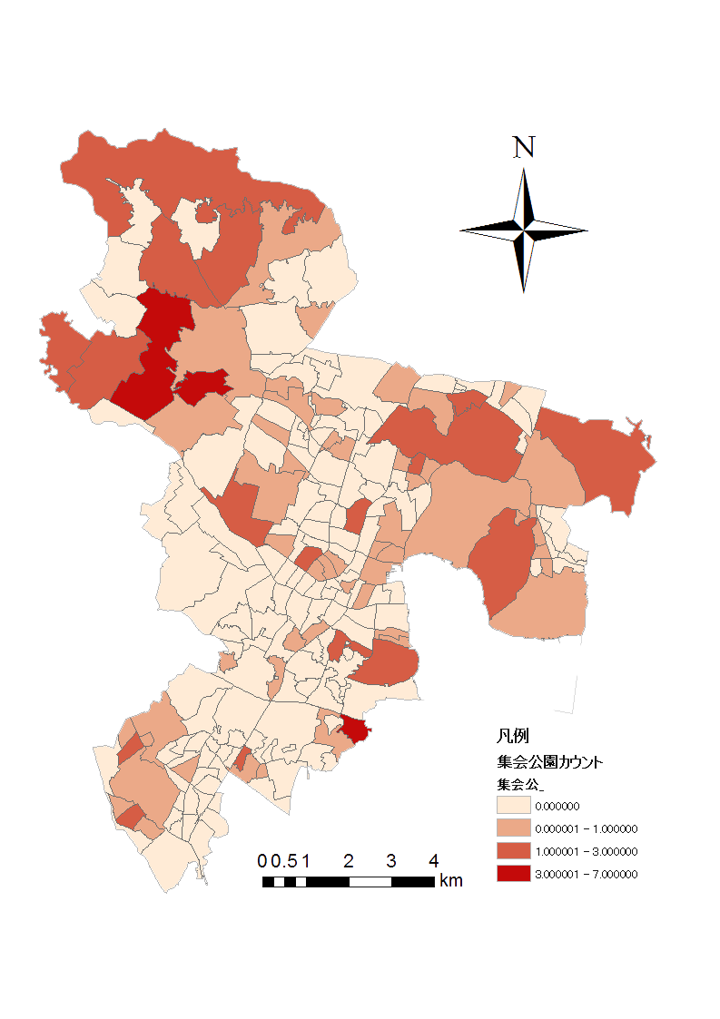
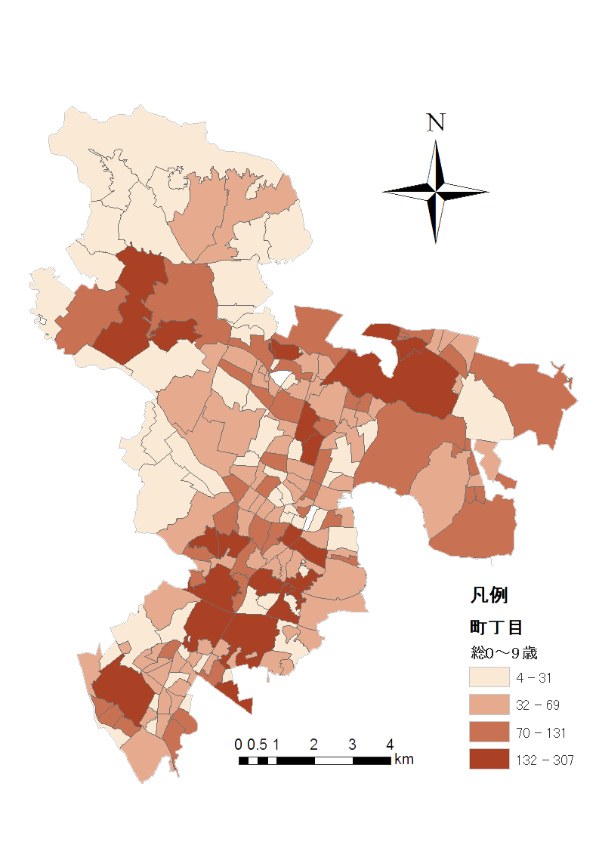
交流
地域親子の
オープンな交流空間
0〜9歳の人口総数
集会所と公園の数
南部地区は
児童の人口が多い
南部地区に
集会所や公園が少ない
地域資源を使った子供と親が集える空間を提供

Slide 30
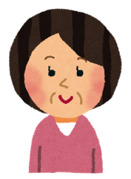
Plan
みんなの秘密基地
地域資源を活かした子供と親の交流空間
空き家を活用した誰もが使える遊び場に
昼&夜
放課後
秘密基地
PTAが見守る
周辺の子どもたちが
誰でも集い遊ぶ空間に
親が趣味の場などで
誰でも集える空間に
子供どうし、親どうしが交流できるオープンな空間へ

Slide 31
部
門地区別方策案
農業
トレンドとしての農業
新治
福祉
スマートな通院システム
全域
商業
北部
賑わいのある
ファッショナブルなまちづくり
中心
交通
通勤時間をコーディネート
霞
ヶ
浦
南部
交流
地域親子のオープンな交流空間
観光
リフレッシュして発見、土浦の魅力

Slide 32
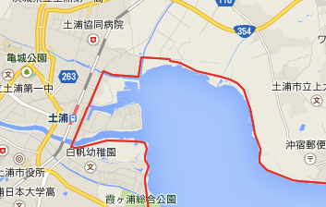
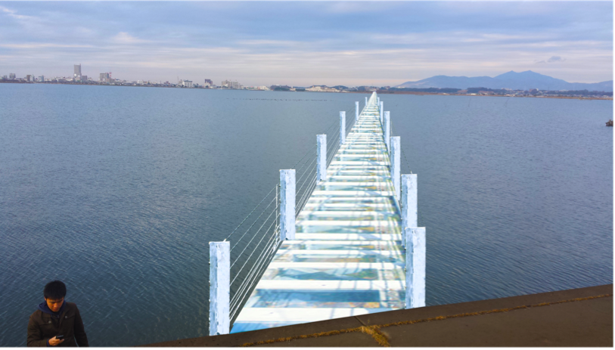
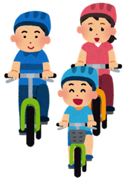
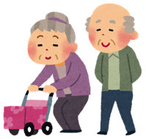
Plan
水の遊歩道
リフレッシュしながらめぐる土浦の魅力
水の遊歩道
休憩所
霞ヶ浦自転車道に霞ヶ浦を
渡ることのできる遊歩道を整備
道の先に休憩所
≫トイレ、軽食所完備
水の遊歩道
霞ヶ浦自転車道
透明なアクリル板の上を歩行
まるで水の上を走っている
気分を体験してもらう！
サイクリング
＆
散歩にも
霞ヶ浦の新たな魅力創成

Slide 33
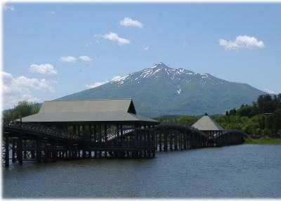
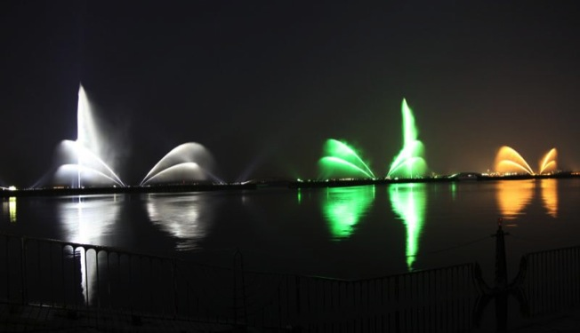
Plan
水の遊歩道
おしゃれレンタサイクルでめぐる土浦の魅力
事例：「鶴の舞橋」
青森県鶴田町
湖の上に立つ木造の架橋
水の遊歩道
橋の幅員：3m
長さ ：300ｍ
事業費 ：3億7260万5000円
使用材料：床面にアクリル板
http://www.town.tsuruta.aomori.jp/kankou/kankou-kankou/tsurumaihashi.html
土浦噴水計画
事例「びわこ花噴水」
事業費：4億6700万円
費用的に実現可能では？
http://www.pref.shiga.lg.jp/h/kako/gyousei/hanahunsuigaiyou.html

Slide 34
発表の流れ
１ 目標都市像
２ 部門地区別構想
３ 部門地区別方策
４ まとめ・今後の方針

Slide 35
ま
とめ
農業
トレンドとしての農業
見た目と機能が洗練された
おしゃれな街
新治
福祉
スマートな通院システム
全域
商業
北部
賑わいのある
ファッショナブルなまちづくり
中心
交通
ナイス街
TSUCHIURA
通勤時間をコーディネート
霞
ヶ
浦
南部
交流
地域親子のオープンな交流空間
観光
リフレッシュして発見土浦の魅力

Slide 36
今
後の方針
・提案についての実現可能性のための調査
・さらなる情報収集
・施策効果に関する計量的検証
・地理情報システムや景観シュミュレーションを
用いた視覚的分析

Slide 37
参
考文献
土浦市中心市街地活性化基本計画（概要版）/土浦市役所/平成26年度4月出版
土浦市中心市街地基礎指標調査平成25年度版/特定非営利法人まちづくり活性化土浦/平成26年度3月出版
土浦市の商業/土浦市、土浦商工会議所、土浦市新治商工会/平成26年度3月出版
EGGJAPAN日本創成ビレッジパンフレット/2014年発行
大手町・丸の内・有楽町地区まちづくりガイドライン2012/大手町・丸の内・有楽町地区まちづくり懇談会/平成24年11月
土浦繁盛記http://www.hanjoki.com／（最終閲覧日2014,12,17）
のりあいタクシー概要
http://www.t-koutsu.jp/noriai_taxi/index.html（最終閲覧日2014,12,18）
のりあいタクシー会費助成
http://www.city.tsuchiura.lg.jp/page/page000236.html（最終閲覧日2014,12,18）
長野門前ぐらしのすすめ/2010年3月28日発行
土浦市藤沢集会所条例/平成17年12月27日（最終閲覧日2014,12,18）
http://www.city.tsuchiura.lg.jp/inform/rules/reiki_honbun/e004RG00000719.html#e000000023
土浦市各地区公民館
http://www.city.tsuchiura.lg.jp/page/page000115.html（最終閲覧日2014,12,18）
びわこ花噴水概要/滋賀県
http://www.pref.shiga.lg.jp/h/kako/gyousei/hanahunsuigaiyou.html（最終閲覧日2014,12,18）
鶴の舞橋概要/青森県鶴田町
http://www.town.tsuruta.aomori.jp/kankou/kankou-kankou/tsurumaihashi.html（最終閲覧日2014,12,18）
http://www.ydonoki.com/product/473（最終閲覧日2014,12,18）
http://item.rakuten.co.jp/toumeikan/c/0000000274/（最終閲覧日2014,12,18）

Slide 38
謝辞
辞
商工会議所商工振興課 主幹 経営指導員 菅原伸司 様
商工会議所中小企業相談局長兼商工振興課長
経営指導員 稲葉豊実 様
土浦市都市整備部都市計画課 都市交通係 東郷 様
土浦市都市整備部都市計画課 まちづくり推進室 長坂 様
土浦市高齢福祉課 宮川 様
社会福祉法人 土浦市社会福祉協議会 地域ケアコーディネーター 漆原千晶 様
ほっとOne、まちかど蔵、小町の館 様

Slide 39
おわり

Slide 40
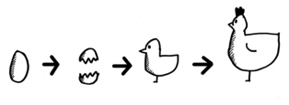
補足
EGG TSUCHIURA
・モール505家賃：30000円/月 家賃の半額（15000円）を補助すると仮定
・空き店舗率：36/76(47.7%) 【2014.11.15現在】 7舗分の家賃補助が可能
・シャッター税：3000円/月/店舗
・シャッター税収入：108000円/月
シャッター税
補助金
市役所
新規店舗
シャッターの閉まった
モール505テナント
・活用していない店舗に、より高い税金をかけていく。
・シャッター税を課して有効利用するインセンティブを与える。一方で新規店舗として有効
利用するところには補助金を与えるというようにプラスとマイナスの施策を行う
・稼働し始めたら税金を元の水準に戻す

Slide 41
補足
オーガニックスクール
習い事として、趣味の場として広がるコミュニティ

Slide 42
Plan
パーク＆サイクル
Cycleからストレスフリーな交通サイクルへ
政策実施による効果比較
○自動車利用者の効果
○自転車利用者の効果
・JICA STRADAによる施策実行効果の分析
中心市街地（土浦市5）の従業者数、茨城県南総人口を-1170 →時間費用4億5000万円/年の減少
・時間価値：24円/分
｛平成23年度茨城県一人当たり所得/（8時間×260日）｝
・ガソリン代：14円/km
｛140円/L、車の燃費10km/L｝
・車から自転車の乗り換えに2分かかるとする
・中心市街地の従業者分の効果
=4億5000万*（土浦市5の従業者数/県南総従業者数）
=1675万（円/年）
(24*4+14*2.0*2)*700+(24*1+14*1.2*2)*350
=126,560（円/日）
・中心市街地の就業者数
交通機関別利用比率：自家用車88%
（H18年度 土浦市総合体系調査）
→18574*0.88-1170=15175人
⇒1年間（平日260日）
=126,560*260
=32,905,600（円/年）
駐車利用可能容量全部が利用された場合
1人あたり
32,905,600/1170=28124（円/年）
中心市街地の就業者1人あたりの効果は
1675万/15175=1103（円/年）
1年間で1人約28,000円の効果
1年間で1人約1,100円の効果

Slide 43
補足
病院から帰宅シー
住民が利用しやすい送迎システム
のりあいタクシー
利用可：65歳以上、土浦市在住、介護者もOK
利用方法：会員登録をし、電話予約、2日前から予約可。
乗車の一時間前まで受付
利用時間：月〜金 8：00〜16：30
利用運賃：
年間費 ￥2,000（市から¥10,000助成券）
片道 ￥500（土浦市内のみ運行）
※上大津地区（A地区）⇔荒川沖地区（C地区）間，
新治地区（D地区）⇔荒川沖地区（C地区）間の利用は，別途500円が必要
事務所場所：真鍋（おおつ野まで30分）

Slide 44
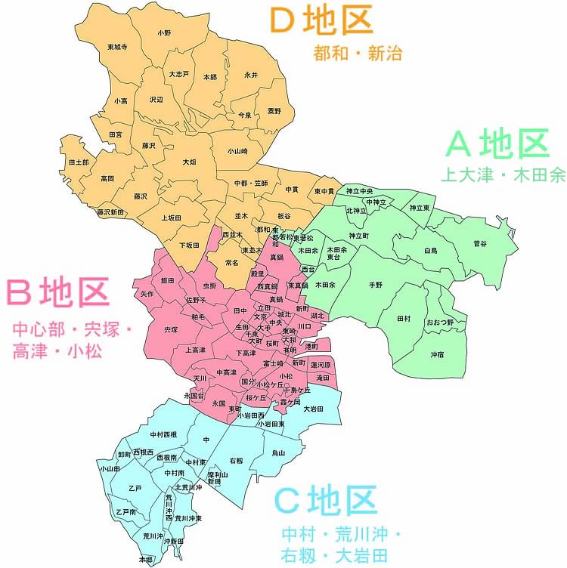
補足
病院から帰宅シー
住民が利用しやすい送迎システム
社会福祉法人 土浦市社会福祉協議会 ＆ 土浦市高齢福祉課 ヒアリング調査
・主な利用目的は？
医療50.2%
買い物23.2%
（H23年度）
のりあいタクシー地域別の利用率（H25年度）
・のり合いタクシーの全台数は？
足りているのか？
ワンボックス×５台 足りないときは組合加入業者からタクシーを回してもらう
Ｄ地区 261人
A地区 190人
Ｂ地区 253人
・医療機関への交通手段は？
自分で運転する高齢者も多くいるが、
身寄りのない高齢者はタクシーを使わざるを得ないので、タクシーは重要
Ｃ地区 286人

Slide 45
補足
みんなの秘密基地
地域資源を活かした子供と親の交流空間
参考：土浦市公民館の利用方法
公民館
利用時間≫9時から17時まで
※夜間利用がある日は、22時まで
管理形態：集会所をイメージ
＜みんなの秘密基地＞
建物・鍵管理≫南部にある空き地付近の公民館
利用時間≫
子供 14：00〜18：00（平日）
親 9：０0〜14：00、18：00〜21：00（平日）
使用料金≫無料
利用方法≫
子供 公民館に申請し、カードを発行。カードを見守り隊に見せたら入場可能。
一年に一回カードの更新申請をする（年齢把握のため）
大人 公民館で予約を行う。受付時間は，公民館開館日の9：00〜17：00
利用する日の前月1日から利用申し込みを受け付け、利用する日の3日前までに公民館へ申請する。
見守り隊≫
見守り隊はPTAとし、当番制
利用条件≫
鍵は利用日の公民館閉館時（22：00）までに返却を行う。
秘密基地利用後は現状復帰を行うこと

Slide 46
補足
水の遊歩道
おしゃれレンタサイクルでめぐる土浦の魅力
幅3m 長さ300m 厚さ0.036mmの床面が
アクリル板である歩道橋を作るならば、
アクリル床面…83070×(500/2)×(3/1)×(0.036/0.018)
=124,605,000円
ヒバ床面…8000×(500/2)×(3/1)×(0.036/0.018)
=12,000,000円
よって、歩道橋の事業費は260,000,000−12,000,000+124,605,000
＝3億7260万5000円
噴水の事例：「びわこ花噴水」の事業費
長さ：約440メートル
（約40メートル×11箇所）
4億6700万円
事例：「鶴の舞橋」
橋の幅員：3m
長さ ：300ｍ
事業費 ：2億6000円
（木橋部及び休憩所）
使用材料：青森県産「ひば」1等材
長さ2m×幅1m×厚さ0.018（m）
で比較
＊アクリル板（キャスト）83,070円
＊青森ヒバ板材 8000円

